Slide 1
Análisis de canales con mayor daño estructural con herramienta de postprocescamiento automatizada
Joel Rodarte Rivera

Slide 2

Objetivo Proyecto
Realizar un postproceso de los resultados de las pruebas de campo y obtener insights relevantes para tomar decisiones de diseño, únicamente para los 5 canales de mayor interés.
Para toda la información reportada encontrar un sentido de porque se comportó como sucedió en los sensores en la vida real.
Presentar propuesta de cómo proceder con el rediseño de las piezas de campo para cumplir con los estándares de la industria.
Reportar de manera gráfica y por tabla los resultados.
Realizar un poster donde se explique la metodología para limpieza de datos.
Los canales de interés de la prueba serán definidos y procesados en practica 6

Slide 3
Contenido de herramienta
Valores máximos y mínimos – Gráfica y tabla
Canales (+) de interés en una (1) corrida de interés.
Todas (+) las corridas para un (1) canal de interés.
Valores simultáneos para (1) tiempo deseado para canales (+) de interés.
Valores iniciales y finales de corrida – Tabla
De un (1) canal de interés a través de todas las corridas.
De todos los canales en un (1) caso de carga de interés.
Estadística descriptiva
Todos los canales (+) para un (1) caso en específico.
Todos los casos (+) para un canal (1) en específico.
Encontrar eventos más dañinos de la corrida
Eventos más dañinos corrida para los 5 sensores de interés.
Correlación
Correlación de canales (+) con el resto de los canales de la prueba.
Mapa de calor de correlación.
Experimento si normalizar la información afecta en algo.
Outliers
Identificar outliers del conjunto de datos para los canales de interés (+) en las pruebas de mayor interés y eliminarlos.

Slide 4
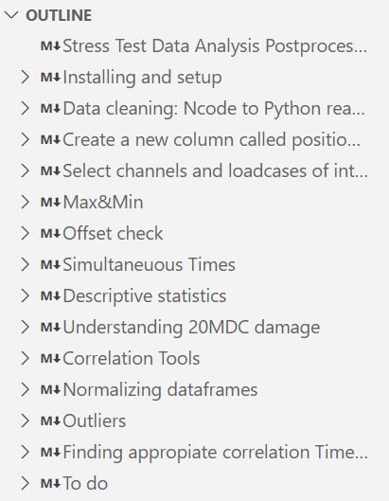
Contenido de herramienta – VSC
Contenido completo de cada sección;
Cada sección cuenta con documentación.
Los scripts involucran varios pasos de limpieza entre los que destacan.
Quitar colunas y renglones innecesarios.
3 / 10
Transformar datos a tipo correctos
Muchas ocasiones lo detectaba como objecto en lugar de numérico.
3 / 6 / 9 / 10 / 11 / 14
Calcular nuevas columnas
10 / 14
Hacer operaciones con dataframes involucrando copiar y transponer un dataframe en específico.
14
1
2
3
4
5
6
7
8
9
10
11
12
13
14
15

Slide 5
Conclusión práctica 5
Conclusión de práctica:
Los datos están limpios.
Los scripts permiten postproceso los datos de manera automática para cuantos CSV sean necesarios.
La práctica 6 incluirá el postproceso de los canales 4,5,14,21 y 53
Por motivos de confidencialidad los scripts se pueden compartir, pero con el código oculto.

